Slide 1



Entity Relationship Diagram
CASE : SEWA MOTOR PT.GROUPTWO

Slide 2
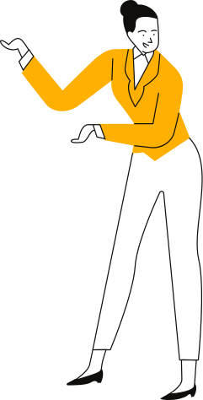
PROSES BISNIS
PT.GROUPTWO merupakan perusahaan yang bergerak dibidang sewa kendaraan yaitu motor. Ada beberapa ketentuan dan fasilitas yang diberikan perusahaan kami dalam penyewaan motor ini
LET'S START!

Slide 3
Hal yang Perusahaan Tawarkan
PROSES PEMILIHAN KENDARAAN | PEMILIHAN JENIS SEWA | PEMILIHAN JENIS PEMBAYARAN | ASURANSI | PENCATATAN TRANSAKSI
Pembeli harus datang ke perusahan untuk bisa melakukan transaksi (COD) | Penyewa dapat memilih jenis sewa yang akan dipilih | Perusahaan menyediakan 2 tipe pembayaran | Perusahaan menyediakan asuransi bagi peminjam ataupun kendaraannya, diantaranya : | Kasir akan melakukan pencatatan transaksi
Pemilihan kendaraan oleh pembeli yang terdiri atas pemilihan tipe kendaraan, merk, warna | 1. Menyewa kendaraan sekaligus dengan supir kendaraan | 1. Pembayaran Prabayar dimana penyewa harus melakukan pembayaran terlebih dahulu baru bisa menggunakan motor | 1. Asuransi penyewa sebagai bentuk pertanggungjawaban apabila terjadi kecelakaan selama peminjaman | Tanggal pinjam, dan tanggal pengembalian akan dicatat oleh kasir di sistem
Penyerahan identitas penyewa (KTP, Kartu Pelajar dll) sebagai jaminan atas sewa | 2. Hanya menyewa kendaraan | 2. Pembayaran Pascabayar dimana pembayaran dapat dilakukan setelah peminjaman selesai | 2. Asuransi kendaraan sebagai bentuk pemeliharaan kendaraan yg disewakan | Sistem denda akan diberlakukan saat penyewa terlambat saat mengembalikan kendaraan
1
2
3

Slide 4
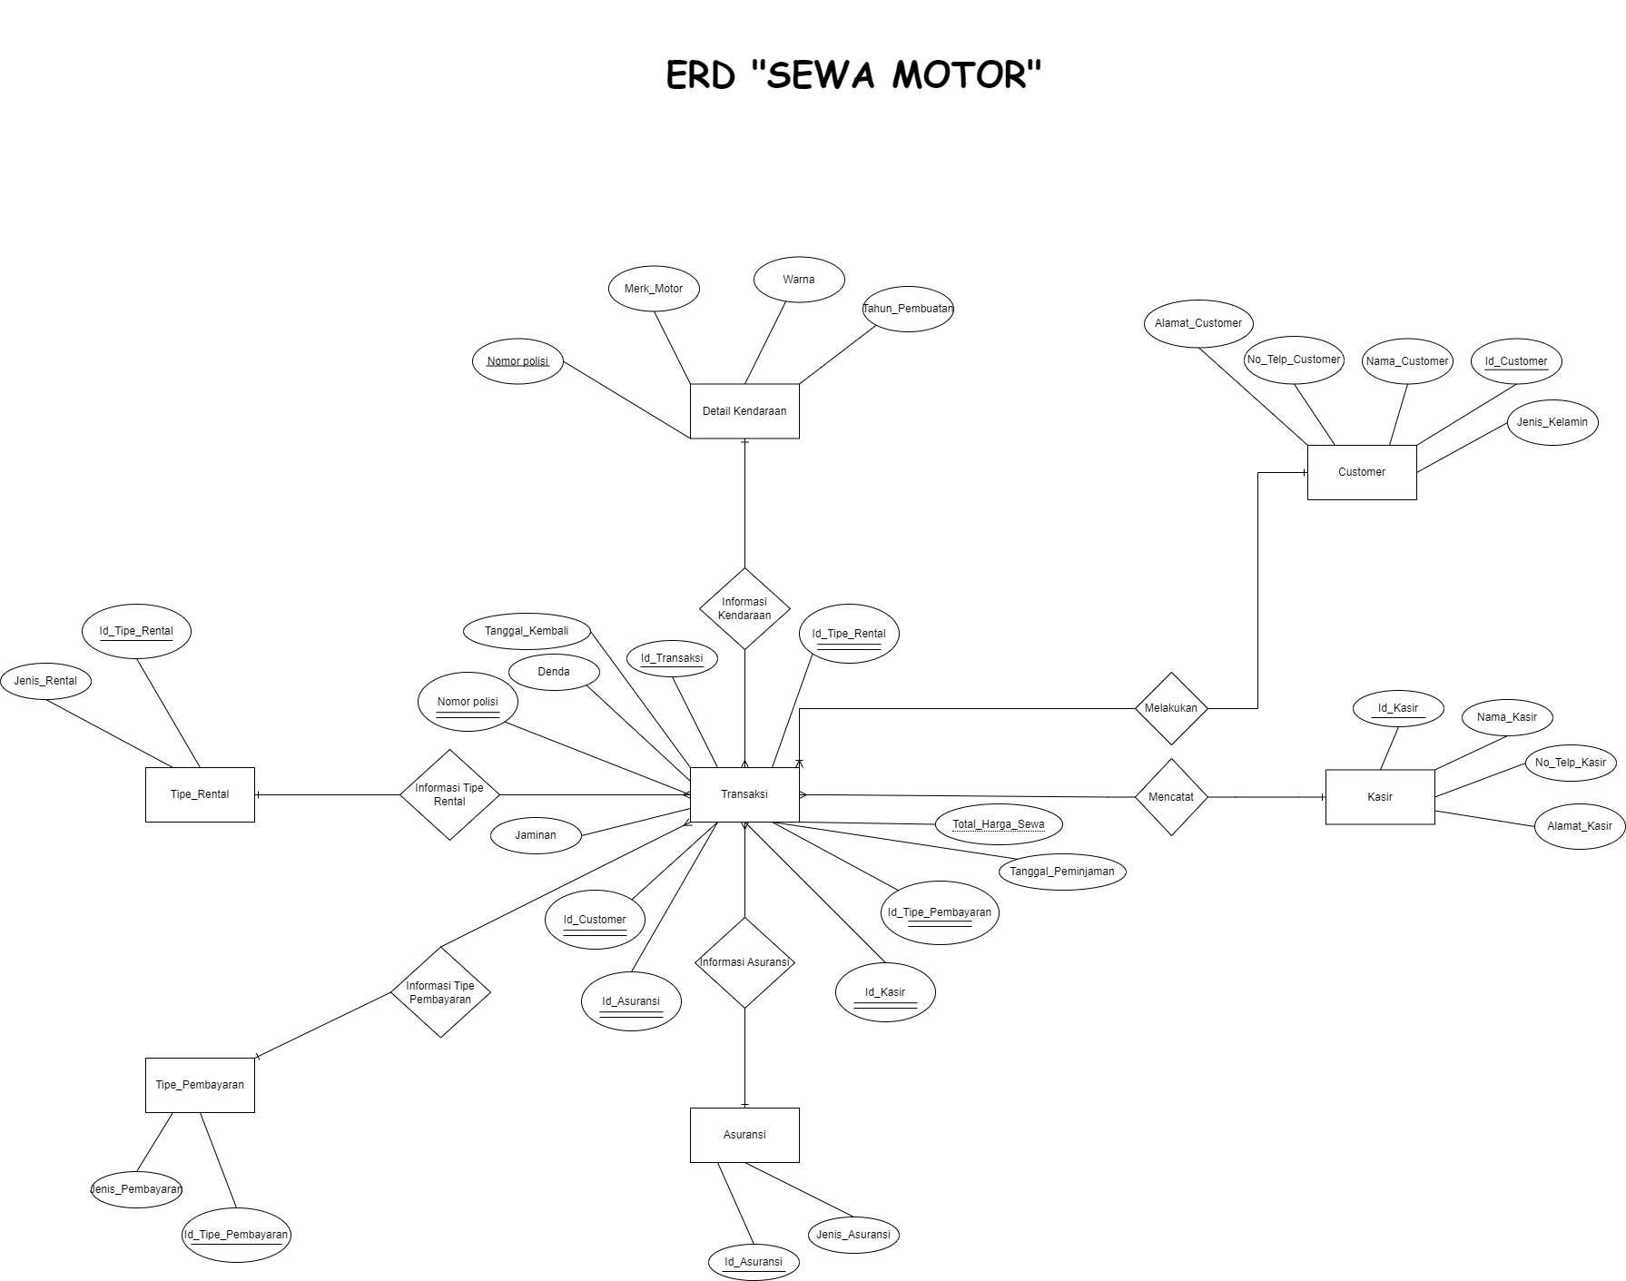
Entity Relationship Diagram

Slide 5
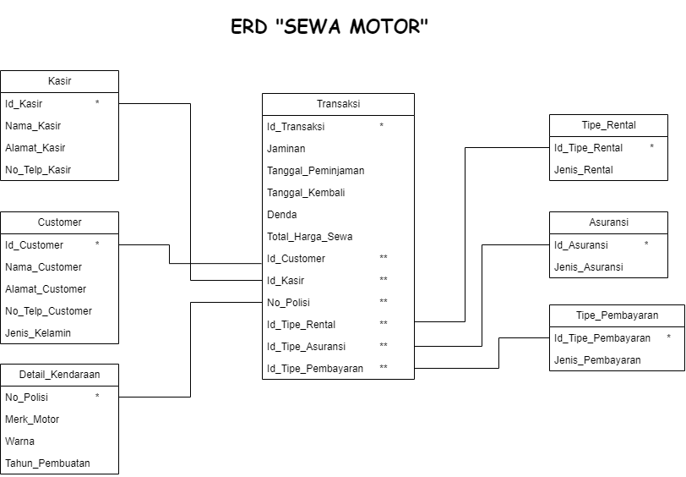

Table relasi “Sewa Motor” merupakan salah satu bentuk lain dari ERD untuk mengelola informasi terkait dengan penyewaan motor. Table dibawah memiliki kolom dan atribut yang akan mencatat detail yang terkait dengan proses penyewaan motor.

